Slide 1
Prof. Julio
2026-1
TEORIA GERAL DOS RECURSOS
Não é ação, muito menos um novo processo!
Retarda a coisa julgada (art. 502 CPC);
Não se admite novas matérias (EXCEÇÕES matéria de ordem pública);
2 Pedidos nas razões: CONHECER e DAR PROVIMENTO...
Nova decisão (última é a que vale)
Só cabe recurso contra ATO DO JUIZ vide art. 203 do CPC (atos da parte contrária, MP, serventuário etc. não cabe recurso!)
ATOS PASSÍVEIS DE RECURSOS: decisões interlocutórias, sentença, decisões monocráticas do Relator e contra acórdão.
JUÍZO “A QUO” e “AD QUEM”
“a quo” é o juiz que proferiu a decisão
  juízo “ad quem” é o juízo que julgará o recurso

Slide 2
TEORIA GERAL RECURSO
RECURSO? é o remédio voluntário, concedido às partes, MP e terceiros prejudicados, idôneo a ensejar dentro do mesmo processo, a reforma, a invalidação, o esclarecimento ou a integração da decisão judicial que se impugna, portanto é um INSTRUMENTO PROCESSUAL destinado a corrigir um desvio jurídico ou de correção em sentido amplo.
Exceção da REMESSA NECESSÁRIA - art. 496 CPC:
SOBE AUTOMATICAMENTE: ACIMA DE “100 SM Município” “500 SM – Estado” e “1.000 SM – União”
§ 4º Também não se aplica o disposto neste artigo quando a sentença estiver fundada em: TESES...
PRINCÍPIOS
Unirrecorribilidade (para cada tipo de decisão, cabe um único tipo de recurso – exceção, ex. REsp e RE)
Fungibilidade: (inexistência de erro grosseiro e de má-fé)
Duplo de grau de jurisdição: Palavra chave: reexame
Taxatividade: Rol TAXATIVO de recursos “numerus clausus”, expresso no art. 994 CPC

Slide 3
TEMPESTIVIDADE
Art. 1.003. O prazo para interposição de recurso conta-se da data em que os advogados, a sociedade de advogados, a Advocacia Pública, a Defensoria Pública ou o Ministério Público são intimados da decisão. § 5º Excetuados os embargos de declaração, o prazo para interpor os recursos e para responder-lhes é de 15 (quinze) dias.
QUESTÃO: qual o prazo para o interpor apelação em caso de litisconsórcio no processo eletrônico? (art. 229, § 2º CPC)
PREPARO: Art. 1.007. No ato de interposição do recurso, o recorrente comprovará, quando exigido pela legislação pertinente, o respectivo preparo, inclusive porte de remessa e de retorno, sob pena de deserção.
DISPENSADOS DO PREPARO: § 1º São dispensados de preparo os recursos interpostos pelo MP, pela União, pelo Distrito Federal, pelos Estados, pelos Municípios, e respectivas autarquias, e pelos que gozam de isenção legal (JUSTIÇA GRATUITA).
DESERÇÃO: § 2º A insuficiência no valor do preparo, inclusive porte de remessa e de retorno, implicará deserção se o recorrente, intimado na pessoa de seu advogado, não vier a supri-lo no prazo de 5 dias.
PORTE DE REMESSA E DE RETORNO: § 3º É dispensado o recolhimento do porte de remessa e de retorno no processo em autos eletrônicos.
PAGAMENTO EM DOBRO: § 4º O recorrente que não comprovar, no ato de interposição do recurso, o recolhimento do preparo será intimado para realizar o recolhimento em dobro.

Slide 4
LEGITIMIDADE RECURSAL
Art. 996. O recurso pode ser interposto pela:
parte vencida (art. 1.000: “a parte que aceitar expressa ou tacitamente a decisão não poderá recorrer”)
MP (como parte ou como fiscal da ordem jurídica).
terceiro prejudicado Cumpre ao terceiro demonstrar a possibilidade da decisão sobre a relação jurídica submetida à apreciação judicial atingir direito de que se afirme titular ou que possa discutir em juízo como substituto processual, ex. usucapião titular da relação jurídica).
Art. 997. Cada parte interporá o recurso independentemente, no prazo e com observância das exigências legais.
Art. 998. O recorrente poderá, a qualquer tempo, sem a anuência do recorrido ou dos litisconsortes, desistir do recurso (independe da aceitação da outra parte, art. 999)
Art. 1.001. Dos despachos não cabe recurso.
Art. 1.002. A decisão pode ser impugnada no todo ou em parte.
Art. 1.005. O recurso interposto por um dos litisconsortes a todos aproveita, salvo se distintos ou opostos os seus interesses.

Slide 5
PRESSUPOSTOS
INTRÍNSECOS E EXTRÍNSECOS
Pressupostos intrínsecos (INTERNO):
Cabimento (art. 203);
interesse recursal (o recurso busca uma utilidade);
legitimidade recursal (art. 996);
Pressupostos extrínsecos (EXTERNO):
Preparo (recolhimento das custas, art. 1.007 CPC)
Tempestividade (15, exceto embargos declaração 5 dias)
Regularidade: (inexistência de fato extintivo, impeditivo ou modificativo do direito de recorrer)
JUÍZO DE ADMISSIBILIDADE: se estiver certo, o recurso será CONHECIDO. Após será analisado o mérito.
CLIENTE: “o recurso foi aceito?”
Caso contrário, “não será conhecido” e não há julgamento do mérito!

Slide 6
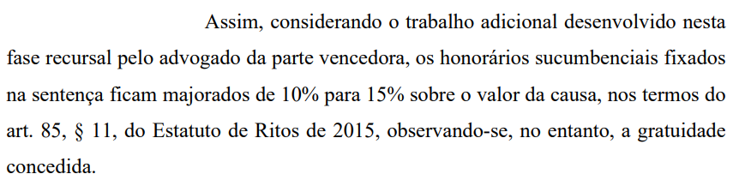
NÃO ESQUECER: MAJORAÇÃO HONORÁRIOS:
Art. 85. A sentença condenará o vencido a pagar honorários ao advogado do vencedor. § 11. O tribunal, ao julgar recurso, majorará os honorários fixados anteriormente levando em conta o trabalho adicional realizado em grau recursal, sendo vedado ao tribunal, no cômputo geral da fixação de honorários devidos ao advogado do vencedor, ultrapassar os respectivos limites estabelecido no CPC (10% a 20%).
l

Slide 7
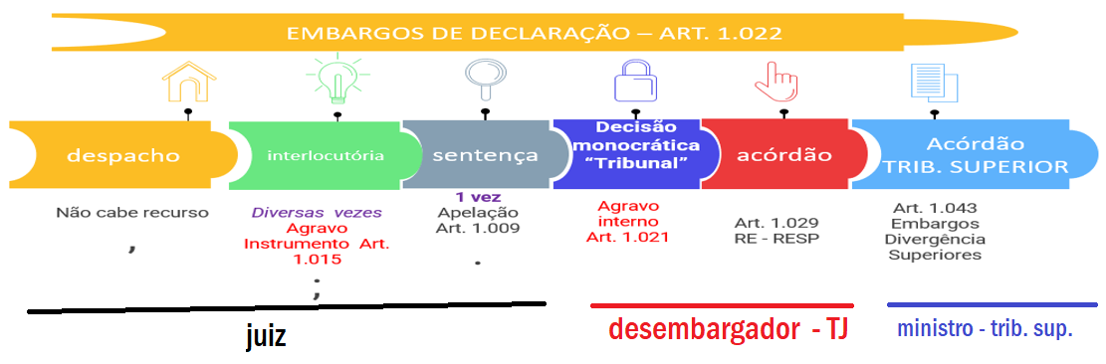
DESPACHO = Art. 1.001. Dos despachos não cabe recurso.
APELAÇÃO = Art. 1.009. Da sentença cabe apelação. (sentença = decide e põe fim ao processo)
AGRAVO DE INSTRUMENTO Art. 1.015. Cabe agravo de instrumento contra as decisões interlocutórias que versarem sobre: ... (interlocutória = decide mas não põe fim ao processo)
AGRAVO INTERNO= Art. 1.021. Contra decisão proferida por um relator caberá agravo interno para o respectivo órgão colegiado.
RE (CF/88) STF ou RESP para o STJ. Art. 1.029. O recurso extraordinário e o recurso especial, nos casos previstos na CF, serão interpostos perante o tribunal recorrido... (depois, se for o caso, agravo).
EMBARGOS DE DIVERGÊNCIA (Art. 1.043. É embargável o acórdão de órgão fracionário que em recurso extraordinário ou em recurso especial, divergir do julgamento de qualquer outro órgão do mesmo tribunal...). EXCLUSIVO DOS TRIBUNAIS SUPERIORES.
EMBARGOS DE DECLARAÇÃO = Art. 1.022. Cabem embargos de declaração contra qualquer decisão judicial para esclarecer obscuridade ou eliminar contradição; suprir omissão e corrigir erro material...

Slide 8
EFEITOS DO RECURSO
EFEITO DEVOLUTIVO: comum a todos os recursos (é a essência do recurso, o reexame, ou seja, devolução da reapreciação da matéria!)
FUNDAMENTO: Art. 1.013. A apelação devolverá ao tribunal o conhecimento da matéria impugnada.
EFEITO SUSPENSIVO: Impede trânsito em julgado e suspende os efeitos da decisão e não produz consequência (regra geral);
ATENTE: Art. 1.012. A apelação terá efeito suspensivo.
§ 1º Além de outras hipóteses previstas em lei, começa a produzir efeitos imediatamente após a sua publicação a sentença que:
I - homologa divisão ou demarcação de terras;
II - condena a pagar alimentos;
III - extingue sem resolução do mérito ou julga improcedentes os embargos do executado;
IV - julga procedente o pedido de instituição de arbitragem;
V - confirma, concede ou revoga tutela provisória;
VI - decreta a interdição.

Slide 9
RETRATAÇÃO: só em casos específicos:
Art. 330: Indeferimento da petição inicial: Art. 331. Indeferida a petição inicial, o autor poderá apelar, facultado ao juiz, no prazo de 5 (cinco) dias, retratar-se.
Julgamentos sem mérito: Art. 485. O juiz não resolverá o mérito quando: § 7º Interposta a apelação em qualquer dos casos de que tratam os incisos deste artigo, o juiz terá 5 dias para retratar-se.
Art. 332 Da improcedência liminar do pedido: Nas causas que dispensem a fase instrutória, o juiz, independentemente da citação do réu, julgará liminarmente improcedente o pedido que contrariar...
Apelação no ECA (art. 198, VII)
Agravo instrumento (art. 1.018, 1º: § 1º Se o juiz comunicar que reformou inteiramente a decisão, o relator considerará prejudicado o agravo de instrumento)
Agravo interno: O agravo será dirigido ao relator, que intimará o agravado para manifestar-se sobre o recurso no prazo de 15 (quinze) dias, ao final do qual, não havendo retratação, o relator levá-lo-á a julgamento pelo órgão colegiado, com inclusão em pauta.

Slide 10
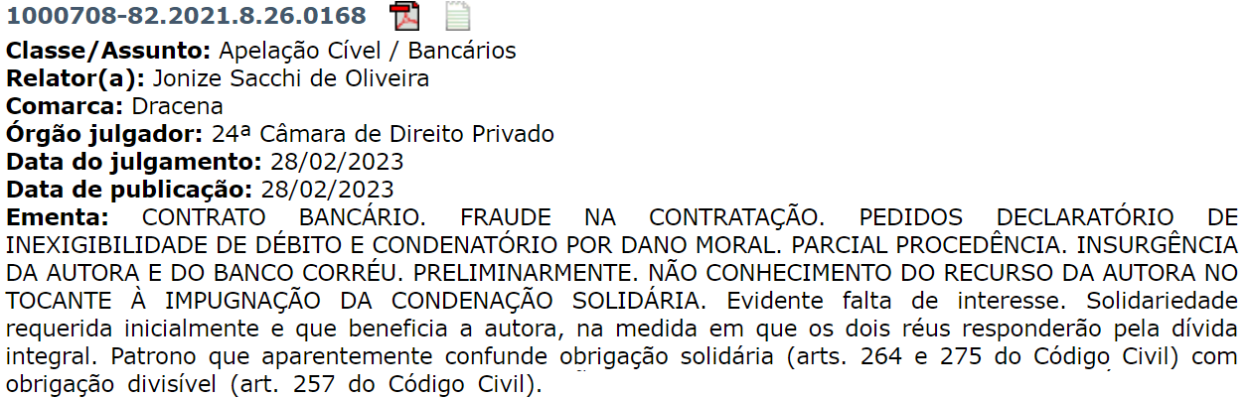
-

Slide 11
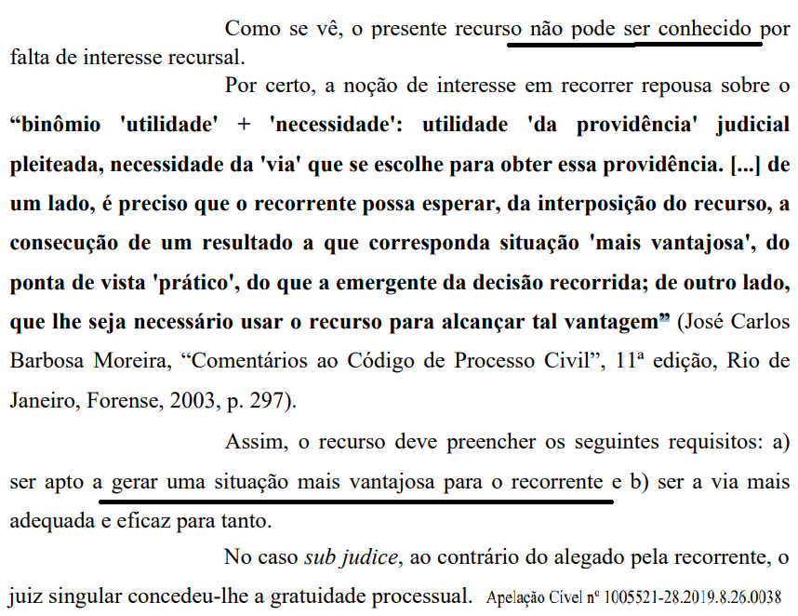
INTERESSE RECURSAL: BUSCAR SITUAÇÃO MAIS VANTAJOSA (UTILIDADE); SUCUMBENTE!
-

Slide 12
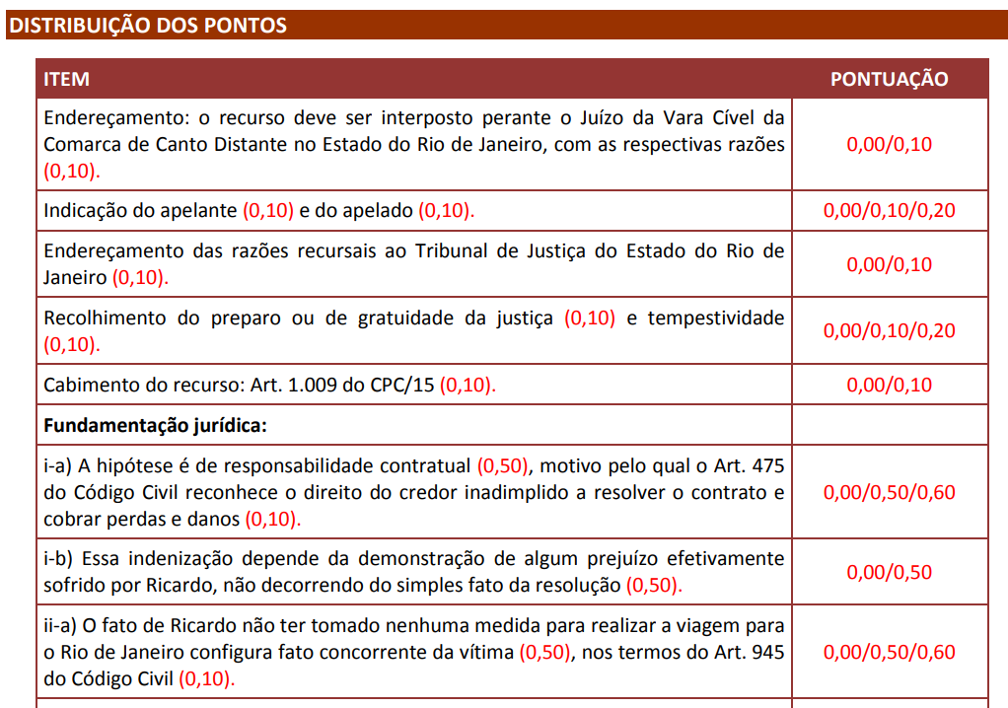
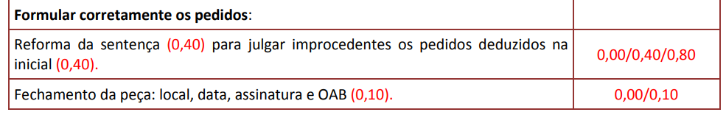
-

Slide 13
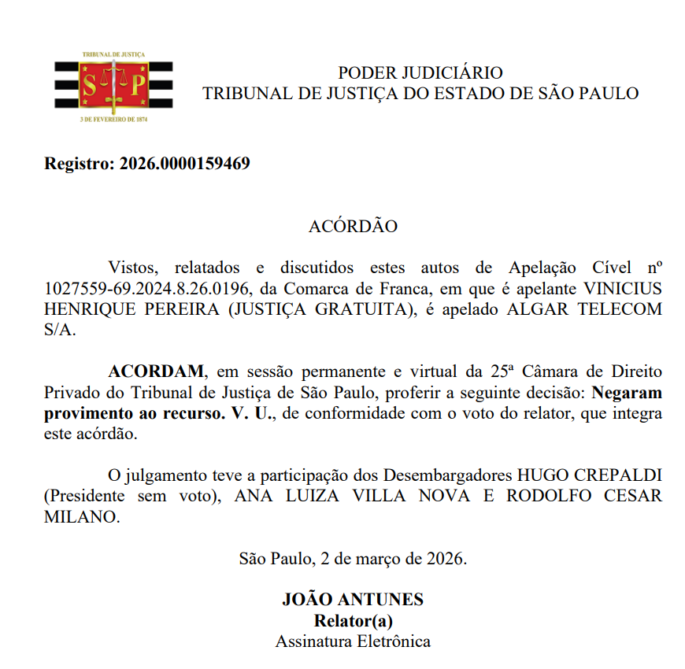
-

Slide 14
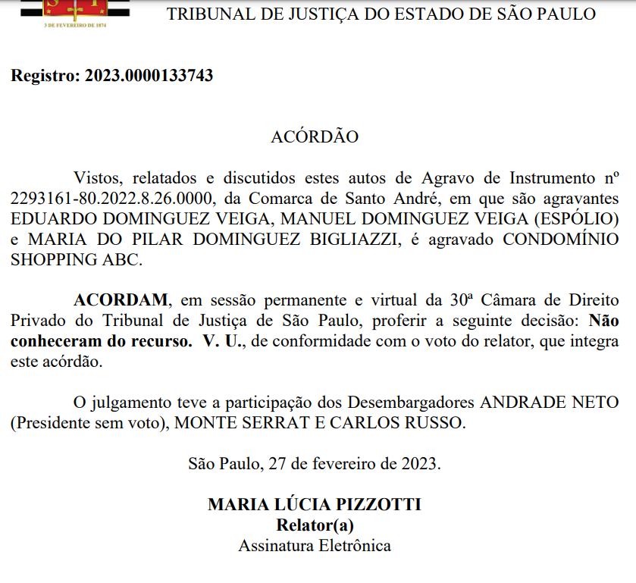
-

Slide 15
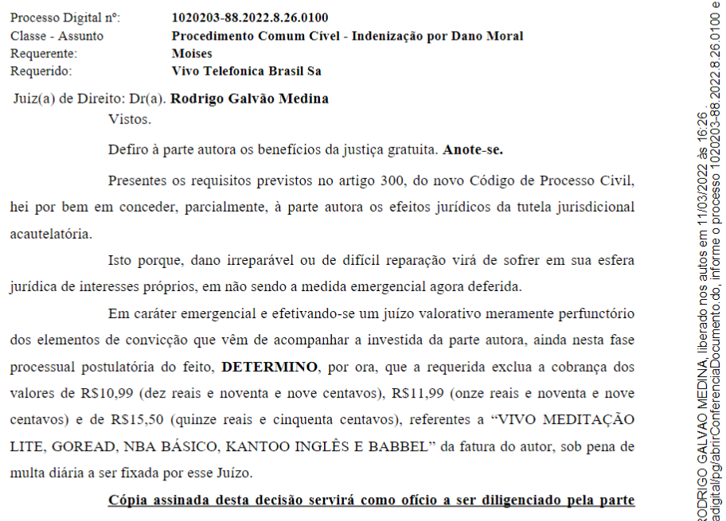
-

Slide 16
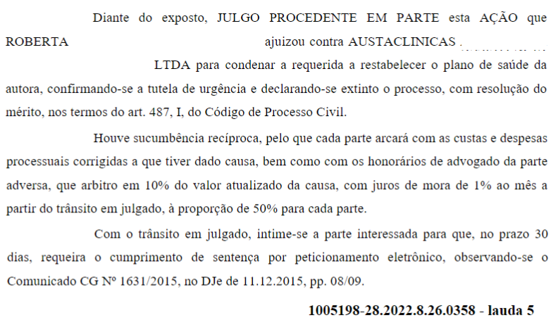
-

Slide 17
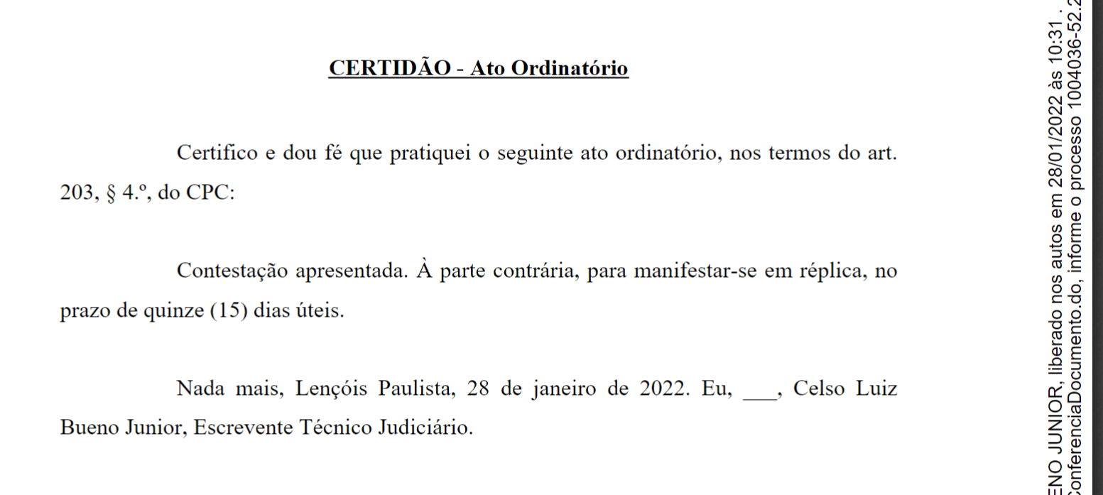
-

Slide 18
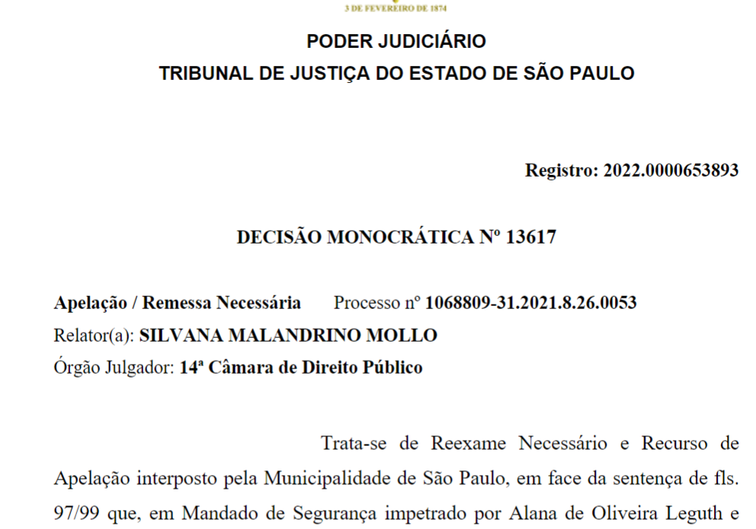
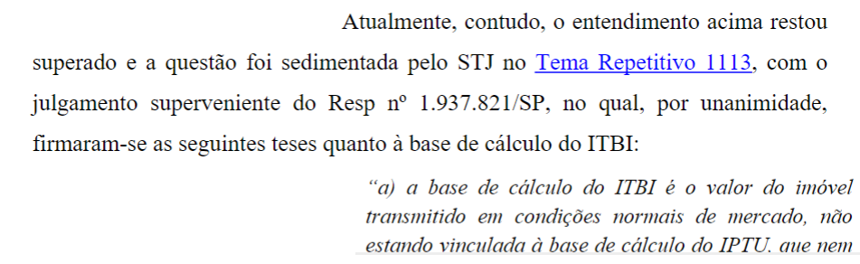
-

Slide 19
1- Não é recurso?
A- Ação rescisória e Mandado de Segurança
B- Recurso Ordinário
C- Apelação
D- Agravo Regimental
E- Agravo Interno

Slide 20
2- O juiz extinguiu o processo sem resolução do mérito (art. 485) e o autor interpôs apelação. Antes da remessa ao tribunal, o magistrado reconsiderou a decisão. A decisão comporta retratação?
a) Não, pois sentença nunca admite retratação,
b) Sim, nas hipóteses do art. 485,
c) Sim, em qualquer sentença,
d) Não, porque já houve interposição de recurso,
e) Apenas se o MP concordar,

Slide 21

3- Julgado procedente o pedido autoral e na sentença constou a revogação da gratuidade da justiça concedida em favor do réu. Neste caso, a parte autora deverá... COMPLETE:
A- manejar recurso de apelação para impugnar a sentença;
B- manejar recurso de apelação para impugnar a sentença e simultaneamente agravo de instrumento agravo de instrumento;
C- deverá apelar;
D- deverá agravar;
E- não fazer nada.

Slide 22
4- São dispensados de preparo os recursos interpostos pelo (art. 1.007, § 1º):
A- MP,
B- União,
C- Estados,
D- autarquias,
E- Todas as alternativas.

Slide 23
5- Maria ajuizou ação contra o Município. A sentença foi procedente, com fundamento exclusivo em tese firmada em recurso repetitivo. O valor da condenação ultrapassa 100 salários mínimos e não houve apelação. Assinale a correta (art. 496, § 4º):
a) Há remessa necessária pelo valor da condenação;
b) Sempre há remessa contra a Fazenda Pública;
c) Haverá o trânsito em julgado e não há remessa necessária por causa da tese;
d) Depende de provocação da parte autora;
e) O juiz decide se envia ou não ao tribunal;

Slide 24
6- A sentença foi disponibilizada no Diário da Justiça em 02 de março (segunda-feira). José foi nomeado Curador Especial (Dativo) na ação e deseja recorrer? No caso qual é o último dia para interposição do recurso de apelação para José (desconsidere eventuais feriados)? (dica – art. 180)
a) 23 de março (segunda-feira)
b) 18 de março (quarta-feira)
c) 17 de março (terça-feira)
d) 24 de março (terça-feira)
e) 25 de março (quarta-feira)

Slide 25
7- João e Pedro são litisconsortes passivos em ação de indenização. A sentença os condena solidariamente ao pagamento do valor devido. Apenas João interpõe apelação, buscando a reforma integral da decisão. Pedro permanece inerte. Considerando que os interesses dos réus são idênticos, assinale a alternativa correta (dica art. 1.005 do CPC):
a) O recurso de João aproveita apenas a ele, pois Pedro não recorreu;
b) O recurso não pode ser conhecido, pois deveria ter sido interposto por ambos;
c) O recurso de João aproveita a Pedro, salvo se seus interesses fossem distintos ou opostos;
d) Pedro será automaticamente excluído do processo por não recorrer;
e) O recurso só aproveitaria a Pedro se houvesse litisconsórcio necessário;

Slide 26
8- Em ação com dois réus litisconsortes, ambos interpõem apelação contra a sentença. Antes do julgamento, um deles decide desistir do próprio recurso, independentemente da concordância do autor e do outro réu. À luz do CPC (dica 998), assinale a alternativa correta:
a) A desistência depende da anuência do recorrido,
b) A desistência depende da concordância do outro litisconsorte,
c) A desistência só é possível antes da apresentação das contrarrazões,
d) É vedada a desistência do recurso,
e) O recorrente pode desistir do recurso a qualquer tempo, sem anuência do recorrido ou dos litisconsortes.

Slide 27
9- Em ação de indenização, o juiz julgou parcialmente o pedido procedente, mas não fixou honorários advocatícios nem se manifestou sobre a sucumbência. A sentença foi publicada na sexta-feira dia 13/03. Na próxima segunda-feira, diante dessa omissão na sentença, qual é o recurso cabível no dia 16/03?
a) Embargos de Declaração
b) Agravo de instrumento
c) Agravo de instrumento ou Apelação
d) Apelação ou Embargos de Declaração
e) Apelação e Embargos de Declaração

Slide 28
10- Em ação por danos morais, a sentença condena o réu ao pagamento de R$ 20.000,00. O réu interpõe apelação, sem requerer tutela provisória. Quanto aos efeitos do recurso, assinale a alternativa correta:
a) A apelação possui apenas efeito devolutivo;
b) A apelação possui apenas efeito suspensivo;
c) A apelação possui, em regra, efeito devolutivo e suspensivo;
d) A apelação possui efeito devolutivo ou suspensivo;
e) A apelação possui efeito suspensivo apenas se houver caução;
1-A, 2-B; 3-E; 4-E, 5-C; 6-A; 7-C, 8-E; 9-A; 10-C

